Slide 1
Муниципальное дошкольное образовательное учреждение «Детский сад № 114»
Районный этап
городского
Фестиваля чтецов
«Живое слово»
Учителя-логопеды:
Иомтова Лидия Витальевна,
Короткова Ольга Николаевна
Г. Ярославль, 2019

Slide 2
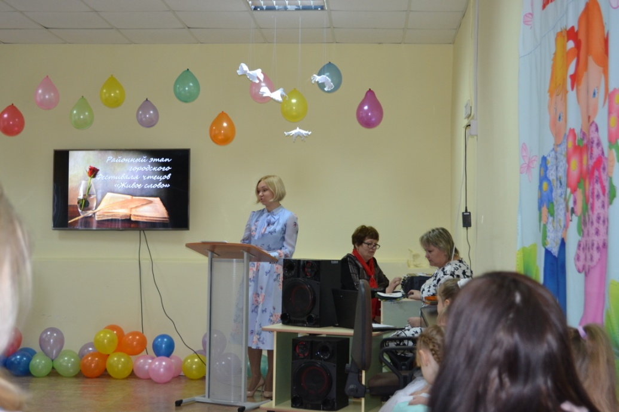
25 февраля 2019 года в МДОУ «Детский сад № 16» прошёл районный этап городского Фестиваля чтецов «Живое слово».
В конкурсе приняли участие 29 чтецов из 14 дошкольных учреждений Дзержинского района города Ярославля

Slide 3
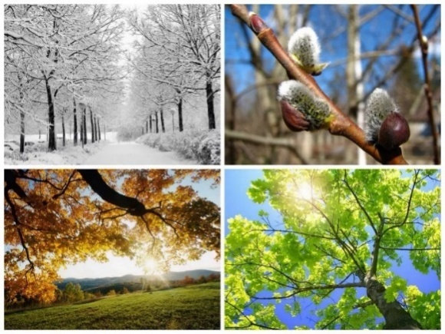
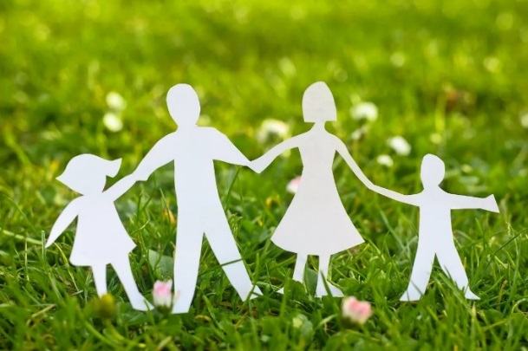
Тематика фестиваля была представлена
следующими номинациями:
«Времена года»
(стихотворные произведения о природе)
«Этих дней
не смолкнет слава»
(стихотворные произведения о войне)
«Как хорошо,
когда мы вместе»
(стихотворные произведения о семье)

Slide 4
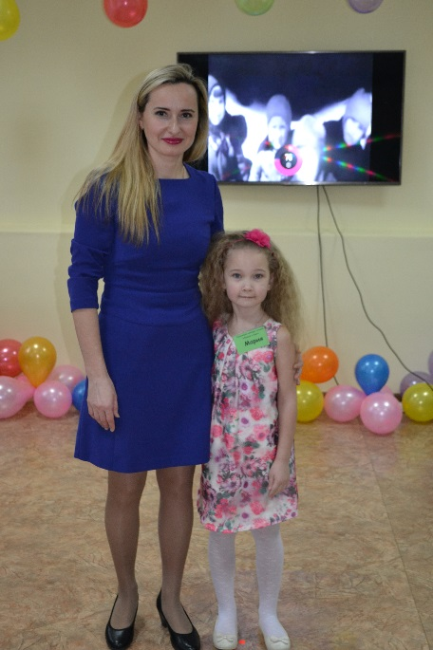
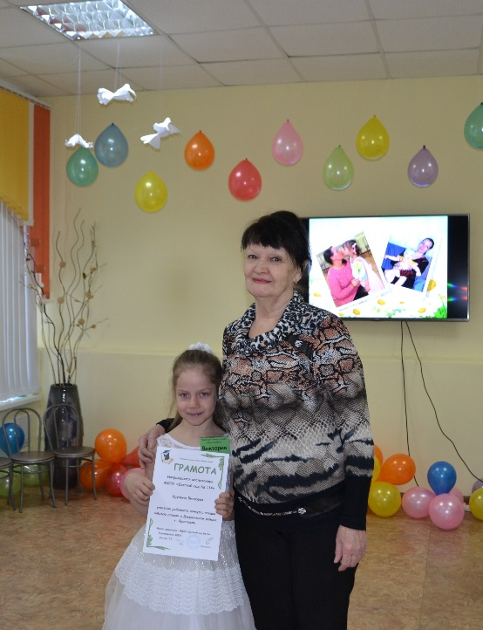
В номинации «Времена года» наш детский сад представляли две участницы:
Григорьева Мария
Хрунина Виктория
Конкурсантов для городского фестиваля
«Живое слово» подготовили учителя-логопеды:
Иомтова Л.В. и Короткова О.Н.

Slide 5
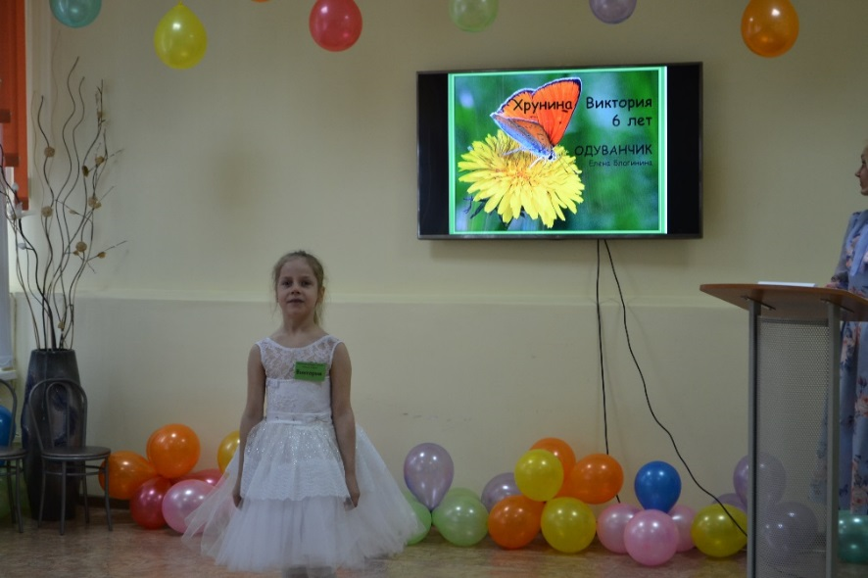
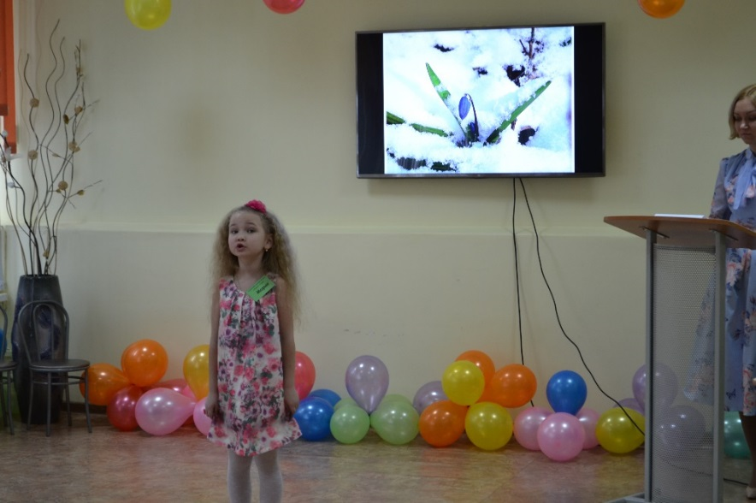
Хрунина Виктория прочитала стихотворение
Елены Благининой «Одуванчик»
Григорьева Мария прочитала стихотворение
Зинаиды Александровой «Подснежник»
Выступление каждого участника сопровождалось
презентацией, созданной учителями-логопедами

Slide 6
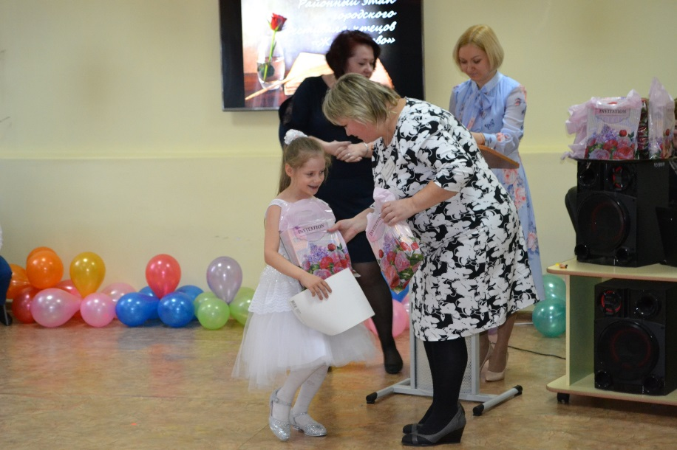
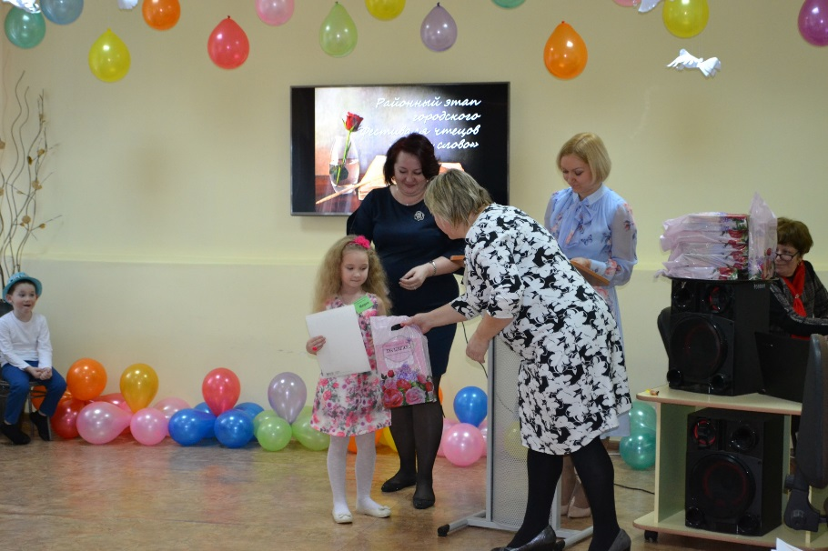
По результатам конкурса в номинации «Времена года»
Хрунина Виктория
заняла III место,
Григорьева Мария
заняла I место
ПОЗДРАВЛЯЕМ НАШИХ ПОБЕДИТЕЛЕЙ!

Slide 7
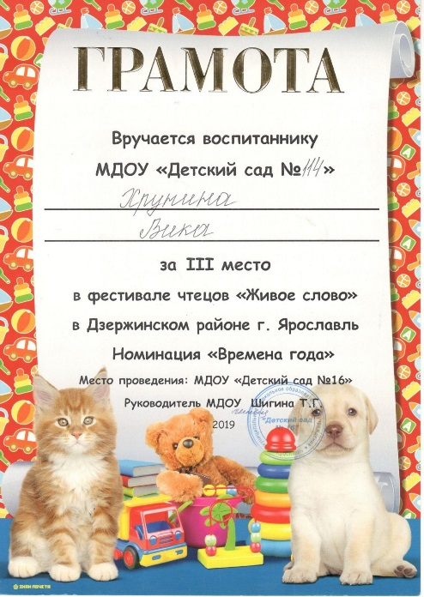
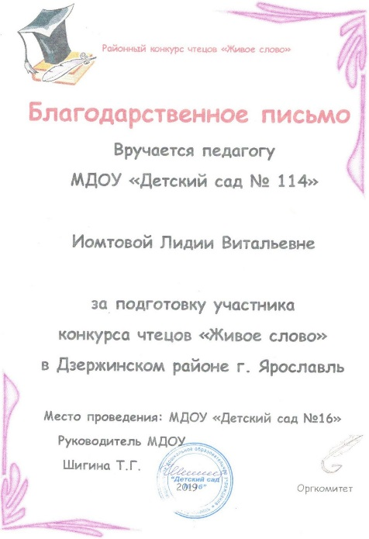
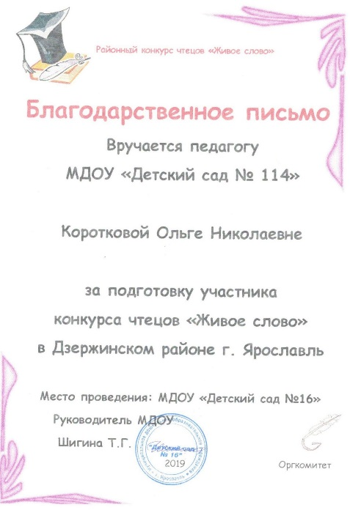
Все участники
Фестиваля
получили грамоты и
памятные подарки
Педагоги получили
благодарственные письма
за подготовку
участников конкурса

Slide 8
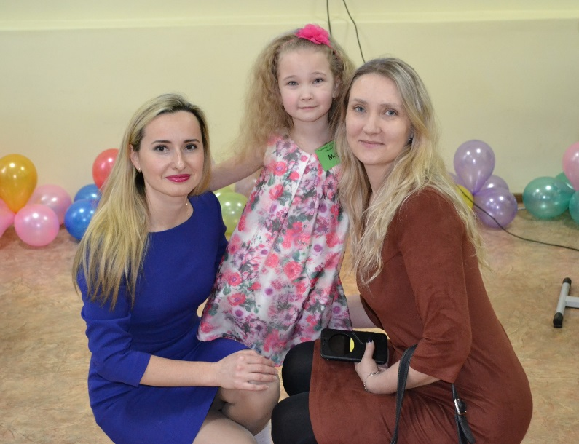
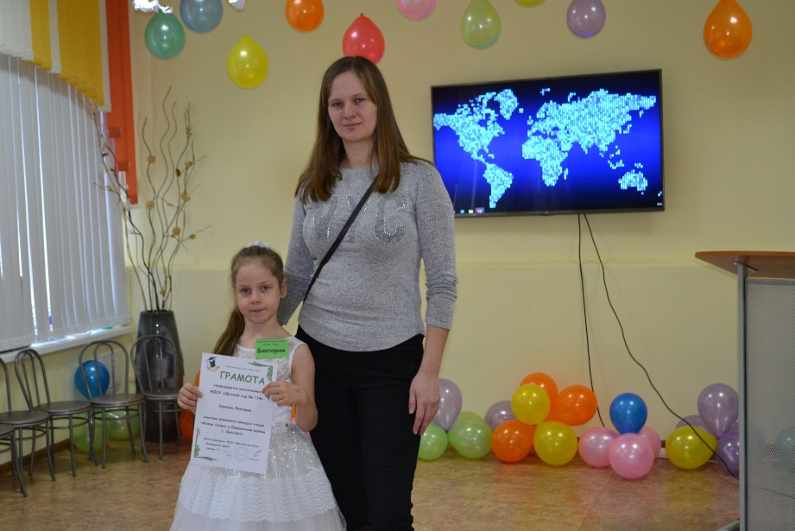
Выражаем благодарность родителям
наших участниц Фестиваля
«Живое слово»
за правильный подход
в подготовке к конкурсу
СПАСИБО!!!

Slide 9
Выражаем благодарность администрации
и педагогам МДОУ «Детский сад № 16»
за продуманную организацию Фестиваля
Мероприятие прошло на высоком уровне!

